Slide 2
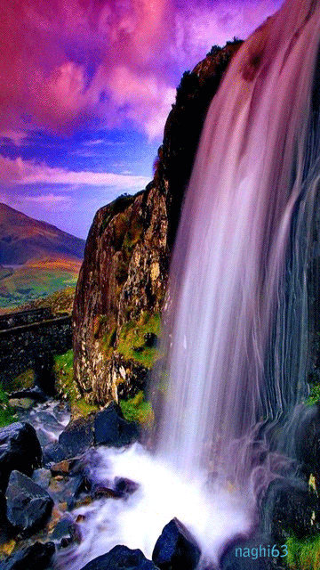
শুভেচ্ছ স্বাগতম উপস্থাপনায় আমি জাকির হোসেন

Slide 3
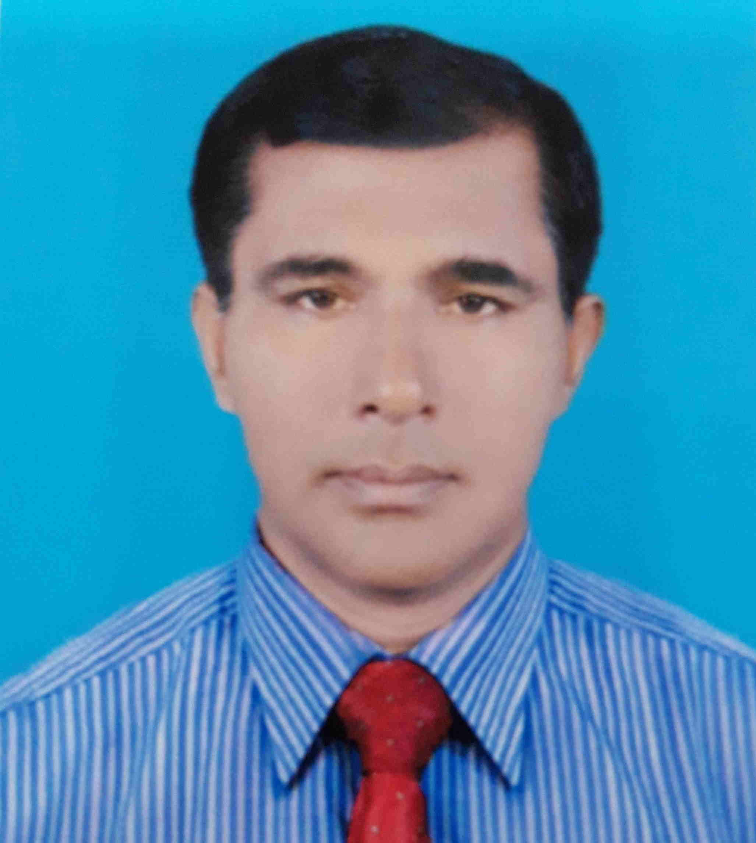
শিক্ষক পরিচিতি
মোঃ জাকির হোসেন সহকারী অধ্যাপক
ইসলামের ইতিহাস ও সংস্কৃতি
বিনোদপুর ডিগ্রি কলেজ
মহম্মদপুর- মাগুরা
মোবাইল-০১৭২৪০৫৬৬৯৬

Slide 4
বিষয় পরিচিতি
ইসলামের ইতিহাস ও সংস্কৃতি
শ্রেনী- দ্বাদশ
পঞ্চম- অধ্যায়
পাঠ শিরোনাম-বাংলার ইতিহাস (পাকিস্তান আমল)
পাঠ্যাংশ-উনসত্তরের গণ-অভ্যূথান
সময়- ৪৫ মিনিট
তারিখ- ৬-৬-২০২০

Slide 5
পাঠ শিরোনাম-বাঙলার ইতিহাস (পাকিস্তান আমল)
পাঠ্যাংশ-উনসত্তরের গণ-অভ্যূথান

Slide 6
শিখন ফল
এ অধ্যায় শেষে শিক্ষার্থীরা যা শিখবে
১- ১৯৬৯ এর গণ-অভ্যূথান কী ? ব্যাখ্যা করতে পারবে।
২-আগরতলা মিথ্যা মামলা সম্পর্কে বর্ণনা করতে পারবে।
৩- ৬ দফা ও ১১দফা সম্পর্কে বলতে পারবে।

Slide 7
শিখন ফল
১- উনসত্তরের (১৯৬৯) গণ-অভ্যূথান কী ? তা বলতে পারবে।
২- উনসত্তরের গণ-অভ্যূথানের কারণ বলতে পারবে।
৩- উনসত্তরের গণ-অভ্যূথানের গুরুত্ব ও তাৎপর্য কী ? ব্যাখ্যা করতে পারবে।

Slide 8
ভূমিকা
বাঙালি জাতির রাজনৈতিক বিকাশ তথা স্বাধীনতা সংগ্রামের ইতিহাসে ১৯৬৯ সালের গণ-অভ্যূথান একটি তাৎপর্যবাহী ঐতিহাসিক ঘটনা। বস্তুত প্রসিডেন্ট আইয়ুব খানের সকল গণবিরোধী কর্মকান্ড ও সামরিক সৈরশাসনের অবসান এবং স্বাধীকার অর্জনের লক্ষ্যে ছয় দফা ও ছাত্রদের ১১ দফার ভিত্তিতে ১৯৬৯ সালে পূর্ব পাকিস্তানে পরিচালিত তীব্র গণ-আন্দোলনই ‘৬৯-এর গণ-অভ্যূথান’ নামে পরিচিত।
পটভূমি
পূর্ব ও পশ্চিম পাকিস্তানের মধ্যে রাজনৈতিক, আর্থ-সামাজিক ও সামরিক ক্ষেত্রে চরম বৈষম্য বাঙালির মনে যে ক্ষোভের বহ্নিশিখা প্রজ্জলিত করেছিল ছয় দফাভিত্তিক স্বায়ত্তশাসনের দাবি উফেক্ষিত হওয়ায় তা আরো জোরাল রুপ লাভ করে। এ অবস্থায় সরকারের আগোরতলার মিথ্যা মামলা দায়ের আন্দোলনের গতিকে আরও তীব্র করে। এ আন্দোলনকে জোরদার করার জন্য পূর্ব পাকিস্তানের ৮টি বিরোধী রাজনৈতিক দল একত্রিত হয়ে ‘গণতান্ত্রিক সংগ্রাম কমিটি’(Democratic Action committee) সংক্ষেপে DAc নামে একটি ঐক্যজোট গঠন করে।

Slide 9
পটভূমি বাকি অংশ- আইয়ুবের সৈরাচারী শাসনের অবসান ও মৌলিক অধিকার পুনরুদ্ধারের জন্য আন্দোলন পরিচালনা করা ছিল ‘ডাক’ এর উদ্দ্যেশ্য। এজন্য ডাক ৮দফা কর্মসূচি ঘোষনা করে।ডাক মৌলিক গণতন্ত্র ব্যবস্থা বাতিল করে প্রত্যক্ষ নির্বাচনের মাধ্যমে দেশে পূর্ণ গণতন্ত্র প্রতিষ্ঠার দাবি জানায়। অর্থনৈতিক, রাজনৈতিক ও সাংস্কৃতিক ক্ষেত্রে শোষণ-বঞ্ছনা ও ষড়যন্ত্রের শিকার পূর্ব পাকিস্তানের বিক্ষুদ্ধ জনতা আইয়ুব খানের স্বৈরশাসনের অবসান ঘটানর লক্ষ্যে ডাক এর ব্যানারে ঐক্যবদ্ধ প্রতিবাদ আন্দোলন শুরু করে।

Slide 10
গণ-অভ্যূথানের প্রেক্ষাপট
বাঙালি জনগণের মন থেকে ছয় দফা কর্মসূচিভিত্তিক আন্দোলনকে চিরতরে মুছে ফেলার জন্য আইয়ুব-মোনেম সরকার ১৯৬৮ সালে এক নতুন ষড়যন্ত্রের জাল বিস্তার করে। শেখ মজিবুর রহমানকে এক নম্বর আসামি ও ৩৪ জন উচ্চপদস্থ সামরিক ও বেসামরিক কর্মকর্তার বিরুদ্ধে রাস্ট্রদ্রোহিতার এক অভিযোগ আনাহয়। ১৯৬৮ সালের, ১৯ জুন কুর্মিটোলা সেনানিবাসে হাইকোর্টের এক বিচারপতির নেতৃত্বে গঠিত ট্রাইবুনালে এই মামলার বিচার শুরু হয়। সাজান মামলার প্রহসন থেকে শেখ মুজিবকে উদ্ধার, পূর্বপাকিস্তানের স্বায়ত্বশাসন প্রতিষ্ঠা গণতন্ত্র পুনরুদ্ধার এবং স্বৈরাচারের মুলোৎপাটনের লক্ষ্যে পূর্বপাকিস্তানের জনগণ বিক্ষোভে ফেটে পড়ে।

Slide 11
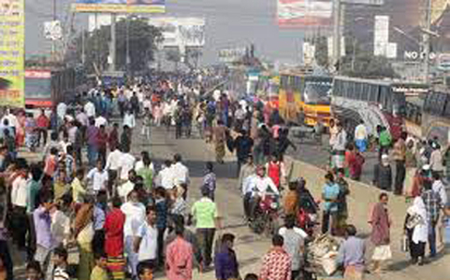
সাজান মামলার প্রহসন থেকে শেখ মুজিবকে উদ্ধার, পূর্বপাকিস্তানের স্বায়ত্বশাসন প্রতিষ্ঠা গণতন্ত্র পুনরুদ্ধার এবং স্বৈরাচারের মুলোৎপাটনের লক্ষ্যে পূর্বপাকিস্তানের জনগণ বিক্ষোভে ফেটে পড়ে।

Slide 12
১৯৬৮ সালের নভেম্বর মাসের ছাত্র অসন্তোস মাওলানা ভাসানীর নেতৃত্বে গণ-আন্দোলনে পরিনত হয়। ৬ দিসেম্বর ‘জুলুম প্রতিরোধ দিবস’ পালনের জন্য ন্যাশনাল আওয়ামী পার্টি, পূর্বপাকিস্তান শ্রমিক ফেডারেশন ও পূর্বপাকিস্তান কৃষক সমিতি যৌথ কর্মসূচি হিসেবে পল্টন ময়দানে একটি জনসভার আয়োজন করে। জনসভার পর একটি বিরাট মিছিল গভর্নর হাউজ ঘেরাও করে। সেখানে মিছিল কারীদের সাথে পুলিশের ব্যাপক সংঘর্ষ হলে মাওলানা ভাসানী ঢাকা শহরে হরতাল আহবান করেন। ৮ ডিসেম্বর গোটা পূর্বপাকিস্তানে হরতাল পালিত হয়। ১০ দিসেম্বর আওয়ামী লীগ ‘নির্যাতন নিরোধ দিবস’ পালন করে। ২৯ ডিসেম্বর ঘেরাও আন্দোলনের সূচনা হয়।

Slide 13
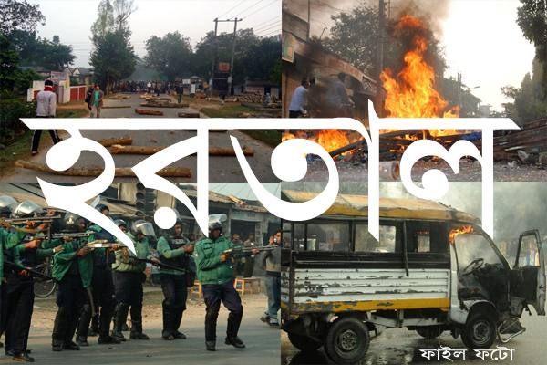
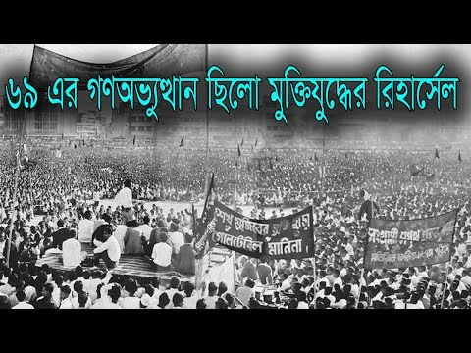
৮ ডিসেম্বর গোটা পূর্বপাকিস্তানে হরতাল পালিত হয়। ১০ দিসেম্বর আওয়ামী লীগ ‘নির্যাতন নিরোধ দিবস’ পালন করে। ২৯ ডিসেম্বর ঘেরাও আন্দোলনের সূচনা হয়।

Slide 14
১৯৬৯ সালে ৪ জানুয়ারি পূর্বপাকিস্তান ছাত্র ইউনিয়ন,পূর্বপাকিস্তান ছাত্র লিগ ও ডাকসুর নেতৃবৃন্দ মিলে ‘সর্বদলীয় ছাত্র সংগ্রাম পরিষদ’ গঠন করেন।
পশ্চিম পাকিস্তানেও জুলফিকার আলী ভূট্টোর নেতৃত্বে আইয়ুব বিরোধী আন্দোলন শক্তিশালী হতে থাকে। পাঞ্জাবের শাসনের অবসান দাবি করে সিন্ধু, বেলুচিস্তান ও উত্তর-পশ্চিম সীমান্তে আন্দোলন দানা বাঁধতে থাকে। ছাত্র অসন্তোষের অগ্নিশিখা চারিদিকে প্রজ্বলিত হয়। পূর্ব পাকিস্তানে এর প্রভাব হয় সর্বগ্রাসী। ছাত্র সংগ্রাম পরিষদ বঙ্গবন্ধুর ছয় দফার সাথে মিলিয়ে আরও কয়েকটি দাবি নিয়ে ১১ দফা দাবি পেশ করে। অচিরেই ১১ দফা দাবিকে আপামর বাঙালি সমর্থন প্রদান করে। উনসত্তরের উত্তাল সময়ে ছাত্র সংগ্রামের এই ১১ দফা দাবি ছিল খুবি সময়োপযোগী। ৮ জানুয়ারী পাকিস্তানের ৮টি রাজনৈতিক দল মিলে ‘গণতান্ত্রীক সংগ্রাম পরিষদ’ ডাক নামক মোর্চা গঠন করে ৮টি দাবি পেশ করে। এরপর থেকে ‘ডাক’ ও ছাত্র সংগ্রাম পরিষদের যৌথ উদ্যোগে পূর্ব পাকিস্তানে ব্যাপক গণ-আন্দোলন গড়ে ওঠে। ডাক এর আহবানে ১৪ই জানুয়ারী সমগ্র পাকিস্তানে হরতাল পালিত হয়।

Slide 15
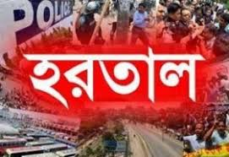
৮ জানুয়ারী পাকিস্তানের ৮টি রাজনৈতিক দল মিলে ‘গণতান্ত্রীক সংগ্রাম পরিষদ’ ডাক নামক মোর্চা গঠন করে ৮টি দাবি পেশ করে। এরপর থেকে ‘ডাক’ ও ছাত্র সংগ্রাম পরিষদের যৌথ উদ্যোগে পূর্ব পাকিস্তানে ব্যাপক গণ-আন্দোলন গড়ে ওঠে। ডাক এর আহবানে ১৪ই জানুয়ারী সমগ্র পাকিস্তানে হরতাল পালিত হয়।

Slide 16
১৮ জানুয়ারী পুলিশ নির্যাতনের প্রতিবাদে ছাত্র সংগ্রাম পরিষদ ধর্মঘট পালন করে। ধর্মঘট চলাকালীন ছাত্রদের সাথে পুলিশের ব্যাপক সংঘর্ষ হয়। ২০ জানুয়ারী নির্যাতনের প্রতিবাদে ছাত্ররা পূর্বপাকিস্তানে হরতাল পালন করে। হরতাল পালনকালে ঢাকা মেডিকেল কলেজের সামনে ছাত্র নেতা আসাদুজ্জামান পুলিশের গুলিতে নিহত হন। আসাদের হত্যার প্রতিবাদে ২২,২৩ ও ২৪ তারিখে ব্যাপক কর্মসূচি ঘোষিত হয়। ২৪ তারিখের হরতালে সর্বস্তরের মানুষের অংশগ্রহণে আন্দোলন যেন গণ-অভ্যূথানে রুপ নেয়। আবারও পুলিশের গুলিতে নবম শ্রেনীর ছাত্র মতিউর নিহত হয় এবং অসংখ্যা মানুষ আহত হয়। এর পর ক্ষিপ্ত জনতা সরকারী পত্রিকা দৈনিক পাকিস্তান ও মর্নিং নিউজ অফিসে আগুণ লাগিয়ে দেয়। ঢাকা শহর সরকারের নিয়ন্ত্রনের বাইরে চলে যায়। ২৪ জনুয়ারীর পর থেকে লাগাতার আন্দোলন ও হরতালে বহু সংখ্যক মানুষ পুলিশ ও সেনাবাহিনীর গুলিতে নিহত ও আহত হয়। ১৫ই ফেব্রুয়ারি ঢাকা ক্যান্টনমেন্টে ঐতিহাসিক আগরতলা মামলার অন্যতম অভিযুক্ত সার্জেন্ট জহুরুল হককে নৃসংশভাবে গুলি করে হত্যা করা হয়। জহুরুল হকের হত্যার প্রতিবাদে ১৬ ফেব্রুয়ারি আন্দোলন দাবানলের মত ছড়িয়ে পড়ে।

Slide 17
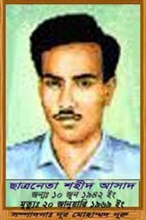
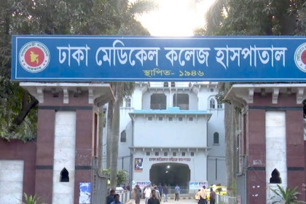
১৮ জানুয়ারী পুলিশ নির্যাতনের প্রতিবাদে ছাত্র সংগ্রাম পরিষদ ধর্মঘট পালন করে। ধর্মঘট চলাকালীন ছাত্রদের সাথে পুলিশের ব্যাপক সংঘর্ষ হয়। ২০ জানুয়ারী নির্যাতনের প্রতিবাদে ছাত্ররা পূর্বপাকিস্তানে হরতাল পালন করে। হরতাল পালনকালে ঢাকা মেডিকেল কলেজের সামনে ছাত্র নেতা আসাদুজ্জামান পুলিশের গুলিতে নিহত হন।

Slide 18
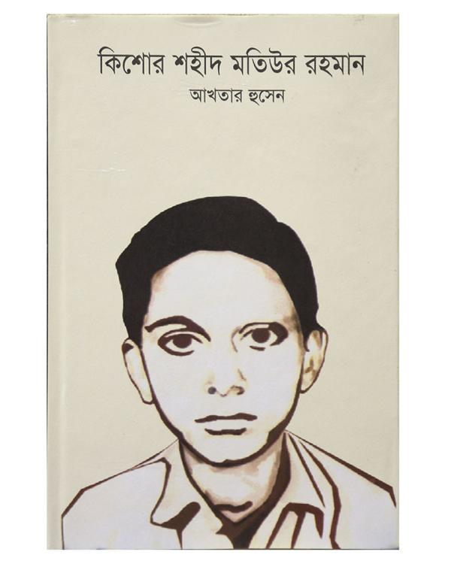
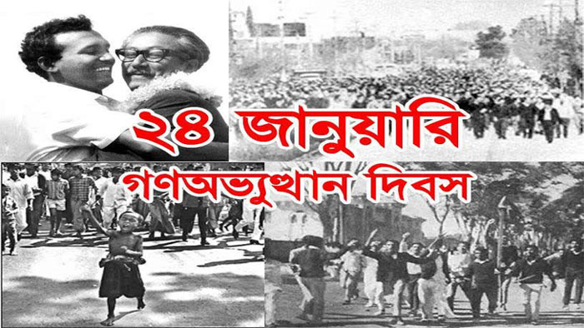
আসাদের হত্যার প্রতিবাদে ২২,২৩ ও ২৪ তারিখে ব্যাপক কর্মসূচি ঘোষিত হয়। ২৪ তারিখের হরতালে সর্বস্তরের মানুষের অংশগ্রহণে আন্দোলন যেন গণ-অভ্যূথানে রুপ নেয়। আবারও পুলিশের গুলিতে নবম শ্রেনীর ছাত্র মতিউর নিহত হয় এবং অসংখ্যা মানুষ আহত হয়।

Slide 19
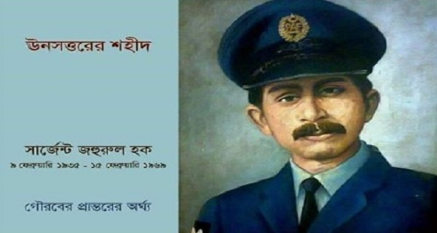
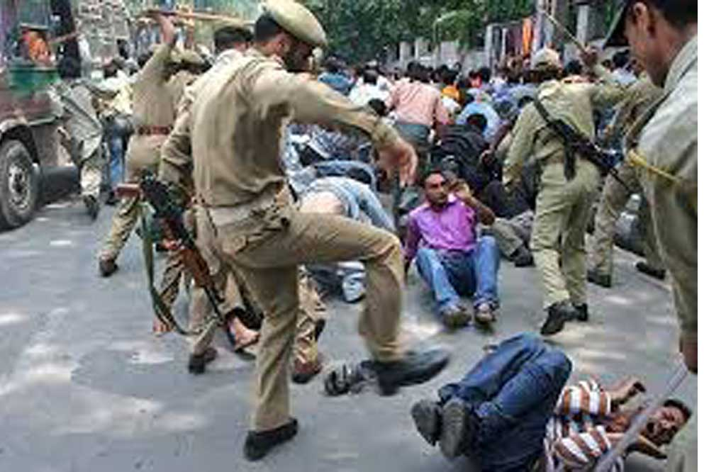
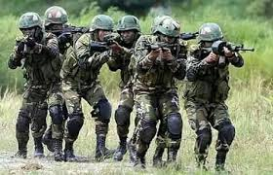
২৪ জনুয়ারীর পর থেকে লাগাতার আন্দোলন ও হরতালে বহু সংখ্যক মানুষ, পুলিশ ও সেনাবাহিনীর গুলিতে নিহত ও আহত হয়। ১৫ই ফেব্রুয়ারি ঢাকা ক্যান্টনমেন্টে ঐতিহাসিক আগরতলা মামলার অন্যতম অভিযুক্ত সার্জেন্ট জহুরুল হককে নৃসংশভাবে গুলি করে হত্যা করা হয়। জহুরুল হকের হত্যার প্রতিবাদে ১৬ ফেব্রুয়ারি আন্দোলন দাবানলের মত ছড়িয়ে পড়ে।

Slide 20
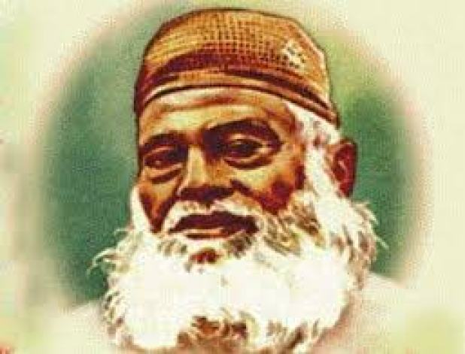
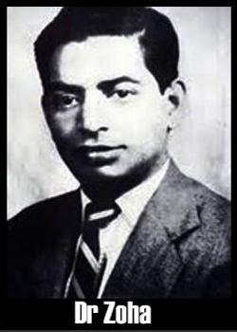
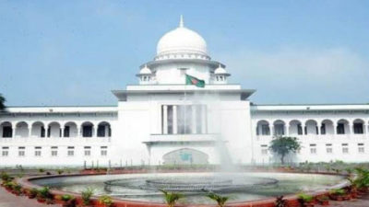
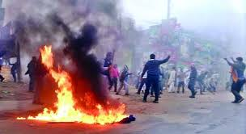
সার্জেন্ট জহুরুল হকের হত্যার প্রতিবাদে ১৬ ফেব্রুয়ারি আন্দোলন দাবানলের মত ছড়িয়ে পড়ে। জনতা আগরতলা মামলার বিচারপতির বাসভবনে আগুণ ধরিয়ে দেয়। বিকেলে এক জনসভায় মাওলানা ভাসানী ঘোষনা দেন, “দু’মাসের মধ্যে ১১ দফা বাস্তবায়ন এবং রাজবন্দিদের মুক্তি দিতে হবে। প্রয়োজন হলে ফরাসি বিপ্লবের মত জেল ভেঙ্গে মুজিবকে মুক্ত করে আনব।” অবস্থা বেগতিক দেখে সরকার ঢাকায় কারফিউ জারি করে। ১৮ ফেব্রুয়ারি সেনাবাহিনী রাজশাহী বিশ্ববিদ্যালয়ের প্রক্টর ড.শামসুজ্জোহাকে বেয়োনেট চার্জ করে হত্যা করে।

Slide 21
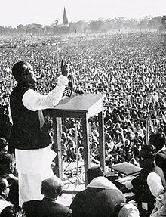
২২ ফেব্রুয়ারি আগরতলা মামলা প্রত্যাহার করা হয় এবং শেখ মুজিবসহ সকল রাজবন্দীদের মুক্তি দেওয়া হয়। মুক্তির পর ২৩ ফেব্রুয়ারি গণসংবর্ধনা সমাবেশে লক্ষ লক্ষ জনতার সামনে শেখ মুজিবুর রহমানকে ‘বঙ্গবন্ধু’ উপাধিতে ভূষিত করাহয়। ঐতিহাসিক আগরতলা মামলা থেকে বঙ্গবন্ধুর মুক্তির পর উনসত্তরের গণ- আন্দোলন নতুন রুপ লাভ করে। ২৩ ফেব্রুয়ারি সংবর্ধনা সভায় বঙ্গবন্ধু ১১ দফা দাবির প্রতি সমর্থন ব্যাক্ত করেনে এবং ছয় দফা ও ১১ দফা বাস্তবায়নে বলিষ্ঠ প্রতিশ্রুতি দেন।

Slide 22
১৮ ফেব্রুয়ারির পর দেশের পরিস্থিতির ব্যাপক অবনতি ঘটে। আইয়ুব খান গোলটেবিল বৈঠক আহবান করলে বিরোধী দলের নেতারা তা প্রত্যাখ্যান করেন। আইয়ুব খান বুঝতে পারেন আগরতলা মামলা প্রত্যাহার ও অভিযুক্তদের মুক্তি না দিলে পরিস্থিতি নিয়ন্ত্রনের বাইরে চলে যাবে। ২২ ফেব্রুয়ারি আগরতলা মামলা প্রত্যাহার করা হয় এবং শেখ মুজিবসহ সকল রাজবন্দীদের মুক্তি দেওয়া হয়। মুক্তির পর ২৩ ফেব্রুয়ারি গণসংবর্ধনা সমাবেশে লক্ষ লক্ষ জনতার সামনে শেখ মুজিবুর রহমানকে ‘বঙ্গবন্ধু’ উপাধিতে ভূষিত করাহয়। ঐতিহাসিক আগরতলা মামলা থেকে বঙ্গবন্ধুর মুক্তির পর উনসত্তরের গণ- আন্দোলন নতুন রুপ লাভ করে। ২৩ ফেব্রুয়ারি সংবর্ধনা সভায় বঙ্গবন্ধু ১১ দফা দাবির প্রতি সমর্থন ব্যাক্ত করেনে এবং ছয় দফা ও ১১ দফা বাস্তবায়নে বলিষ্ঠ প্রতিশ্রুতি দেন। ২৬ ফেব্রুয়ারি গোলটেবিল বৈঠকে পাকিস্তান পিপলস পার্টির নেতা জুলফিকার আলী ভূট্টো প্রেসিডেন্ট আইয়ুব খানের পদত্যাগ দাবি করেন এবং বঙ্গবন্ধু ৬ দফা ও ১১ দফার দাবিতে অটল থাকেন।

Slide 23
গোলটেবিল বৈঠকের আলোচনা বার বার ব্যার্থ হতে থাকে। পুর দেশে আইনশৃংখলা পরিস্থিতির অবনতি ঘটে। মার্চ মাসে সেনাবাহিনীর গুলিতে ৯০ জন নিহত হয়। অবশেষে ১০ মার্চের বৈঠকে আইয়ুব খান সংসদীয় পধ্যতি প্রবর্তন ও প্রাপ্তবয়স্কের ভোটাধিকারের ভোটে নির্বাচনের ঘোষনা দেন। কিন্তু ছয় দফা দাবি মানতে অস্বীকৃতি জনান। ২২ মার্চ আইয়ুব খান পূর্বপাকিস্তানের গভর্নর মোনায়েম খানকে অপসারণ করেন। ২৫ মার্চ আইয়ুব খান সেনাপ্রধান জেনারেল ইয়াহিয়া খানের নিকট ক্ষমতা হস্তান্তর করেন। এভাবে পূর্বপাকিস্তানে আইয়ুব বিরোধী গণ-অভ্যূথান সফলতা অর্জন করে।

Slide 24
একক কাজ
আগরতলা মামলা সম্পর্কে বর্ণনা কর।

Slide 25
দলীয় কাজ
১৯৬৯ সালের গণ-অভ্যূথানের ঘটনা সচিত্র অংকন কর।

Slide 26
বাড়ির কাজ ১৯৬৬ সালের ছয় দফা কী ছিল ? ছয় দফাকে বাঙালি জাতির মুক্তির সনদ বলা হয় কেন ?

Slide 27
মূল্যায়ন
১- ছয় দফা আন্দোলনকে ‘মুক্তির সনদ’ বলার কারণ কী ?
২- আগরতলা মামলা কী ছিল ? ব্যাখ্যা কর।
৩- ছাত্র সংগ্রাম পরিষদ কয়দফা ঘোষনা করে ?

Slide 28
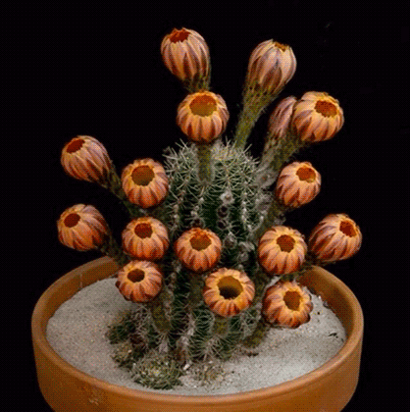
ধন্যবাদ তোমাদের জন্য অনেক অনেক ধন্যবাদ আসি

